Slide 1
শুভেচ্ছা
স্বাগতম।

Slide 2
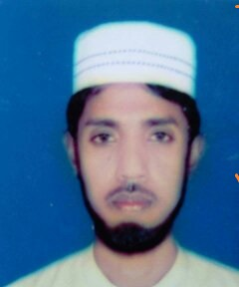
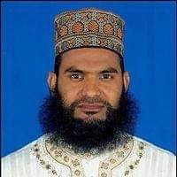
পরিচিতি
মোঃ আব্দুল গফুর
সহকারী সুপার
গোপালপুর ইছাপুর আমিনিয়া দাখিল মাদ্রাসা
শার্শা, যশোহর
বিষয়ঃ আকাইদ ওয়াল ফিকহ ।
শ্রেণিঃ নবম ।
অধ্যায়ঃ দ্বিতীয় ।
পরিচ্ছেদ- ২য় ।
সময়ঃ ৫০ মিঃ
সম্পাদনায়ঃ মকবুল আহমদ, প্রভাষক-আরবি, সঈদপুর বাজার ফাজিল মাদ্রাসা, নবীগঞ্জ, হবিগঞ্জ। ০১৭১৭৪১৪৬১২, আইডি-০৭৪৫, ব্যাচ-২৫

Slide 3
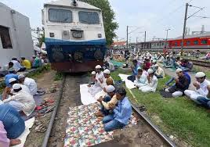
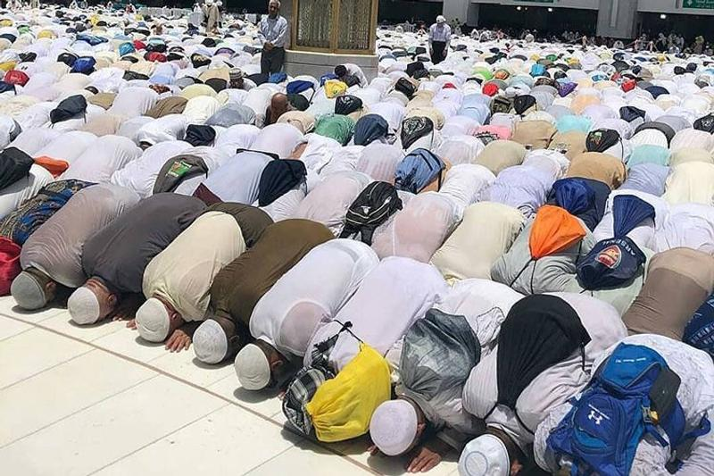
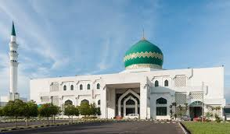
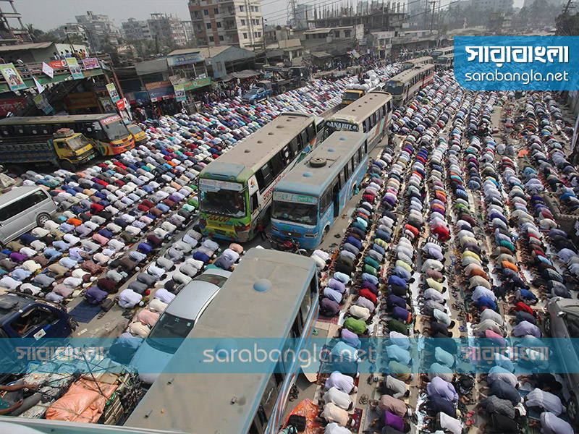
টংগী
জামাত
মসজিদ
জুমা

Slide 4
আসো আমরা ১টি ভিডিও দেখিঃ

Slide 5
কা
লি
মা
?
হ
জ
জ
ইসলামে মূল খুঁটি
যা
কা
ত
রো
জা

Slide 6
পাঠ শেষে ছাত্ররা
১। সালাতের অর্থ কি তা বলতে পারবে ।
২। সালাতের আহকাম কয়টি বলতে পারবে।
৩। সালাতের আরকানসমূহ ব্যাখ্যা করতে পারবে ।
৪। সালাতের গু্রুত্ব বিশ্লেষণ করতে পারবে ।

Slide 7
সালাত অর্থ
তাসবিহ
দোয়া
সালাম বা দুরুদ
ইস্তিগফার

Slide 8
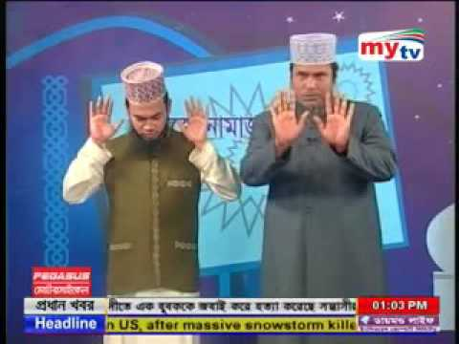
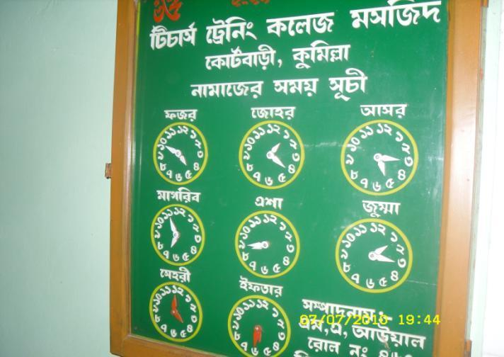
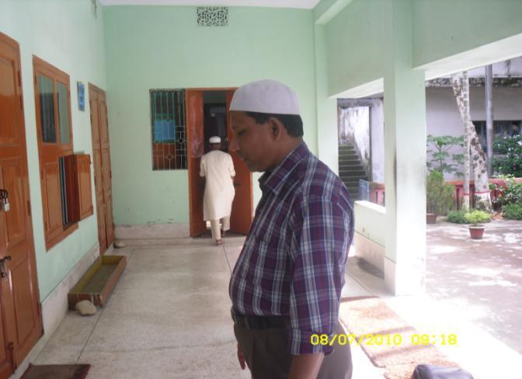
শরীর পাক হওয়া
কাপড় পাক হওয়া
জায়গা পাক হওয়া
সতর ঢাকা
কিবলামূখী হওয়া
সালাতের ওয়াক্ত হওয়া।
নিয়্যাত করা
সালাতের আহকাম সমূহ

Slide 9
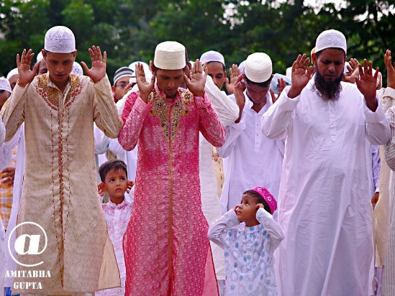
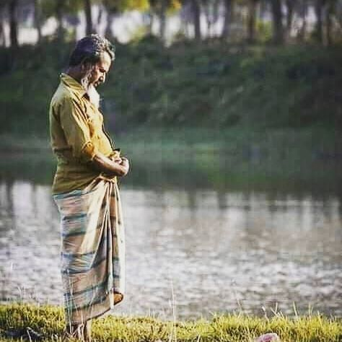
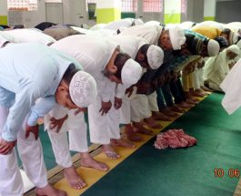
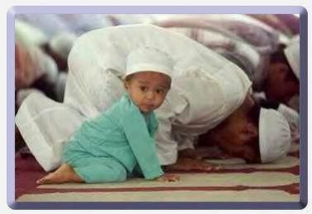
তাকবীরে তাহরীমা
দাড়িয়ে সালাত আদায় করা
কিরাআত পড়া।
সিজদা করা
সালামের মাধ্যমে নামাজ শেষ করা
রুকু করা
সালাতের আরকান সমূহ

Slide 10
সালাতের গুরুত্ব
আল্লাহ তায়ালা কুরআন মাজীদে ৮২ বার নামাজের কথা উল্লেখ করিয়াছেন । নামাজ যাবতীয় খারাপ কাজ থেকে বিরত রাখে । মহানবী (সাঃ ) বলেছেন “নামাজ বেহেস্তের চাবী”তিনি আরো বলেছেন “নামাজ মুমিনের মিরাজ স্বরূপ” যে ব্যাক্তি ইচ্ছাকৃত ভাবে নামাজ ত্যাগ করল সে কুফুরিতে পতিত হল ।নামাজ সামাজিক বন্ধন সুদৃঢ় করে ।সময়ের গুরুত্ব ও শৃঙ্খলাবোধ শিক্ষা দেয় । নামাজ মানব জীবনের একটি ফাউন্ডেশন এবং সুন্দর জীবনযাপনে উদ্বুদ্ধ করে ।

Slide 11
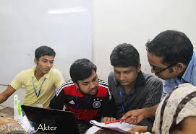
দলগত কাজ
তোমরা দলগত ভাবে নামাজের আহকাম গুলো লিখ-

Slide 12
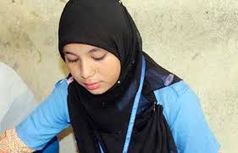
একক কাজ
সালাতের আরকান কয়টি?

Slide 13
মূল্যায়ন
নিচে সঠিক উওরে টিক চিহ্ন দাও
ইসলামি শরীয়তে নামাজের বিধান কি?
◊
(ক) ফরজ (খ) ওয়াজিব
(গ) সুন্নাত (ঘ) মুস্তাহাব

Slide 14
বাড়ির কাজ
প্রশ্নঃ- নামাজের ওয়াজিব সমূহ লিখে আনবে

Slide 15
সবাইকে ধন্যবাদ
আল্লাহ হাফেজ

